Slide 1
네트워크프로그래밍 텀프로젝트 결과 보고서
3학년 모바일소프트웨어트랙 1871292 허예원
3학년 컴퓨터공학부 1591034 최재혁

Slide 2
텀프로젝트 결과 보고서 + 동영상 제출
텀프로젝트 결과 보고서
팀원 (학년, 학과, 학번, 이름)
프로젝트 개요 (제목, 개요, 기능, 게임설명)
시스템 구성도
시스템 흐름도 (프로토콜 흐름)
프로토콜 목록 (테이블)
실행화면 Capture + 설명
프로젝트 수행 소감
프로그램 시연(Demo) 동영상
실행화면 녹화 (화면 녹화가 힘든 경우 Phone으로 촬영해도 됨)
2분이내
음성포함

Slide 3
캐치마인드
팀원
1871292 허예원 모바일소프트웨어 트랙 역할 – 서버 담당
1591034 최재혁 컴퓨터공학부 역할 – 클라이언트 담당
개요
제시어를 보고 그림을 그려서 보내면 나머지 사람이 채팅으로 맞추기
그림을 받으면 시간 제한(30초)안에 맞춰야함.
제시어를 맞추면 +10, 점수가 70점 이상되면 우승
포기 버튼을 누르면 -10, 시간제한 넘게 못 맞추면 -20
기능
2명 동시 Play
그리는 순서는 입장한 순서대로
색상변경기능
점수관리기능
채팅하기 기능
포기 기능(skip)
힌트 기능(hint)
시간제한기능

Slide 4
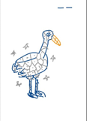
시스템 구성도
클라이언트가 그리는 그림
Client/Serve
Client1의 그림
Server
Client1
Client2

Slide 5
Client1
Server
Client2
Client 1 입장
connect()
connect()
단어 제시: 철학
Client 2 입장
그림이 그려진 이미지 보내기
그림을 그린 후
이미지 보내기
단어 입력: 철새
힌트 요청
힌트 초성 전달: ㅊㅎ
포기
다음 턴으로 넘어감
단어 제시: 종강
그림이 그려진 이미지 보내기
그림을 그린 후
이미지 보내기
단어 입력: 종강
정답 판단: 정답!!!
Round Win!!

Slide 6
텀프로젝트 설계서(계속)
예상 프로토콜들 (예)
Protocol | 용도/내용 | 방향
100 | Login/방 입장 | Client → Server → Client
200 | 게임 준비 | Client → Server → Client
250 | 제시어 전달 | Server → Client(출제자)
300 | 채팅 Message | Client → Server → Client
400 | Logout/방 퇴장 | Client → Server
500 | 힌트요청 | Client → Server → Client
600 | 포기 | Client → Server → Client
650 | Time out | Client → Server → Client
700 | View Image | Client → Server → Client
800 | 점수 | Client → Server → Client
900 | 우승자 처리 | Server → Client

Slide 7
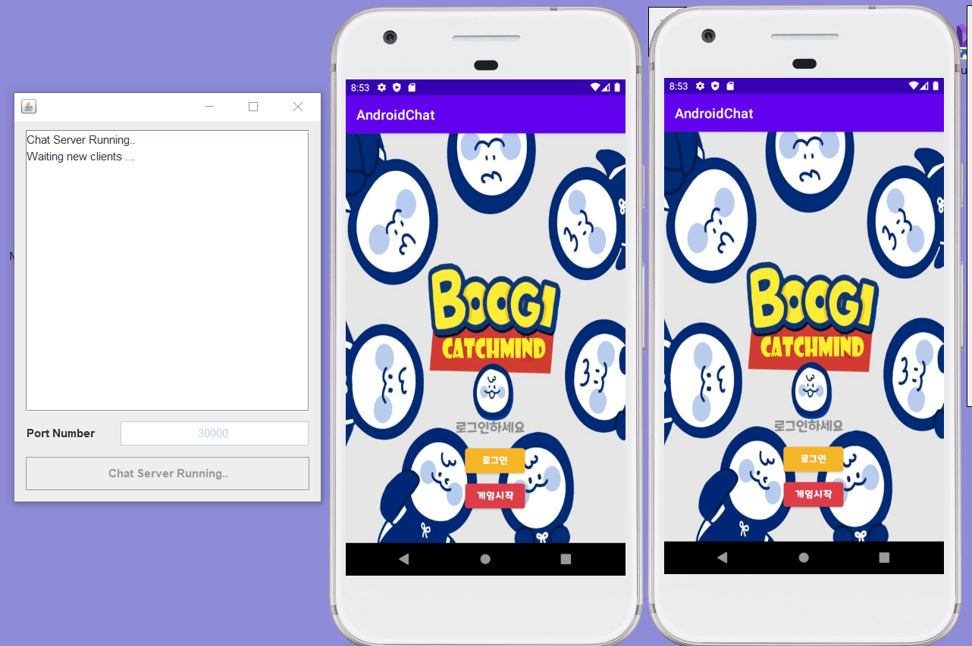
실행 화면 - 초기화면

Slide 8
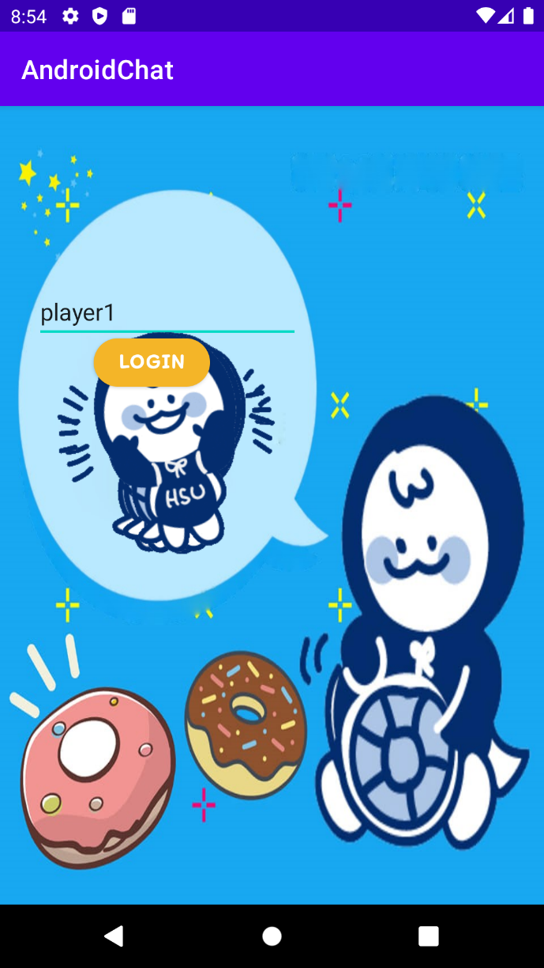
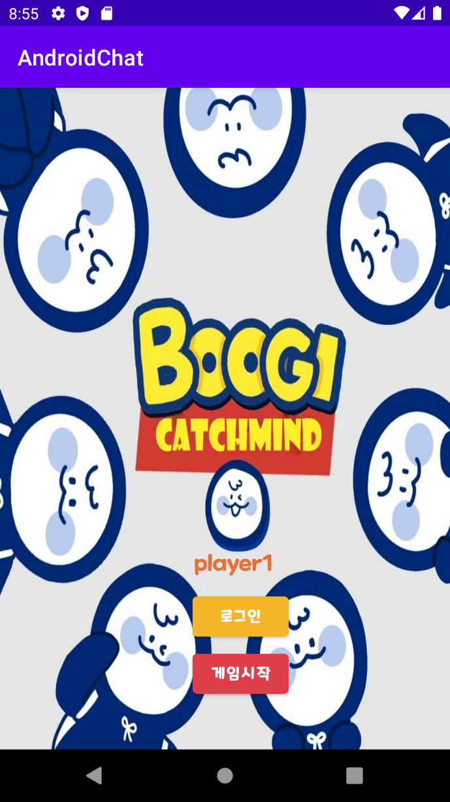
실행 화면 – 로그인 후 게임화면 입장

Slide 9
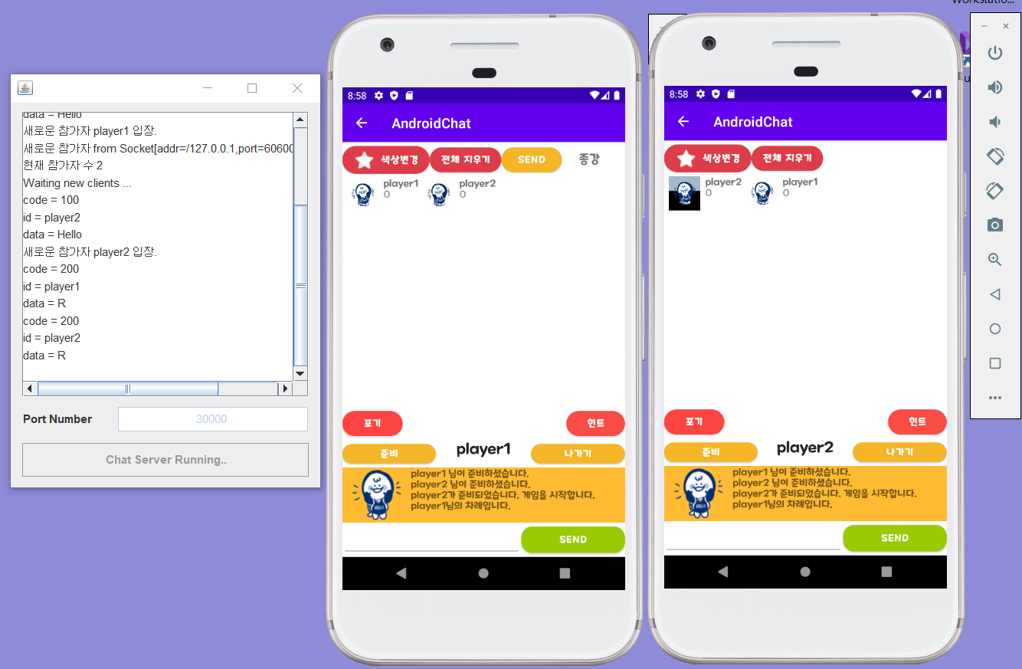
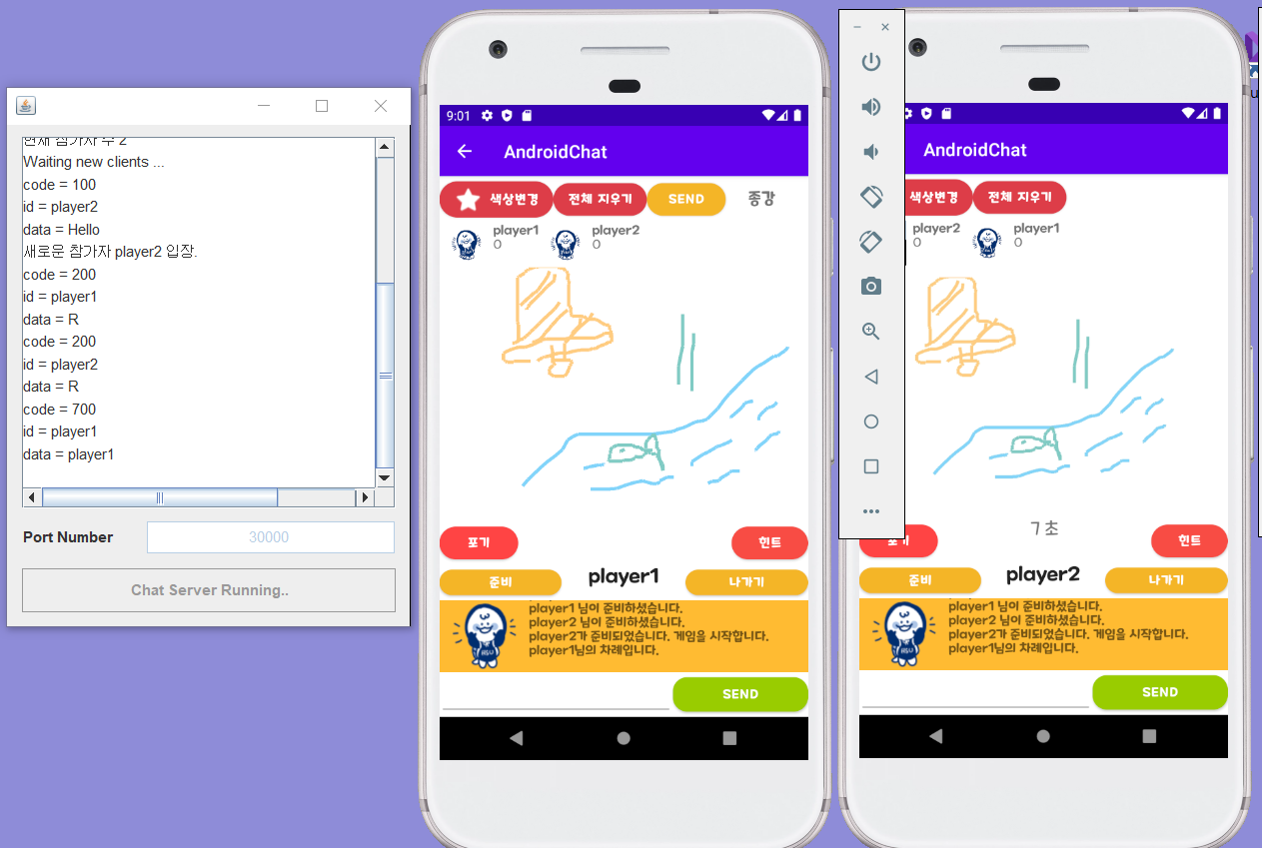
실행 화면 – 그리는 권한 받았을 때와 그림 SEND
그림 그리는 권한을 받은 player에게만 send버튼과 제시어를 나타내게 만들어주었습니다.
그림을 그려서 send버튼을 눌러준 뒤 다른 플레이어가 그림을 받은 것을 확인할 수 있습니다.그림을 받으면서 문제를 푸는 제한시간이 돌아가는 것을 확인할 수 있습니다.

Slide 10
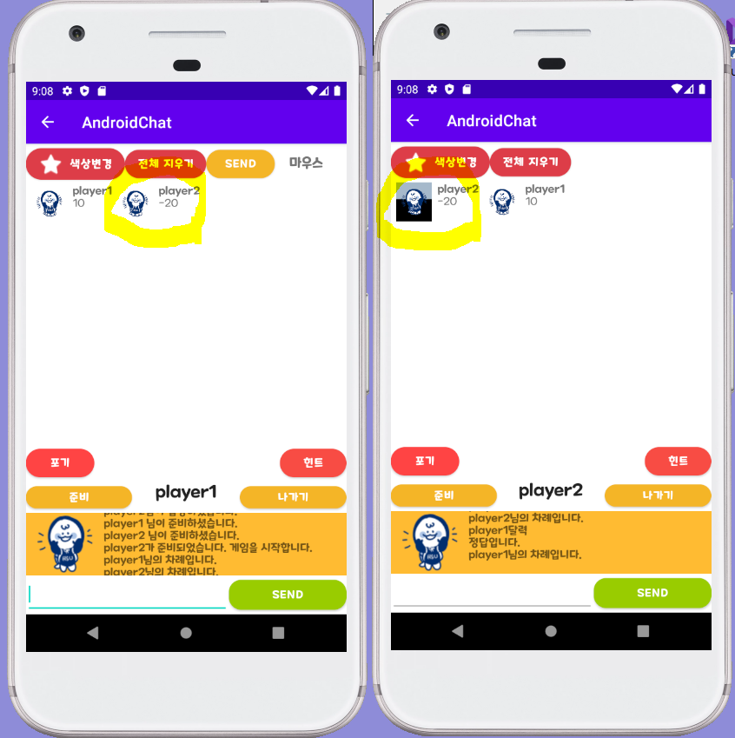
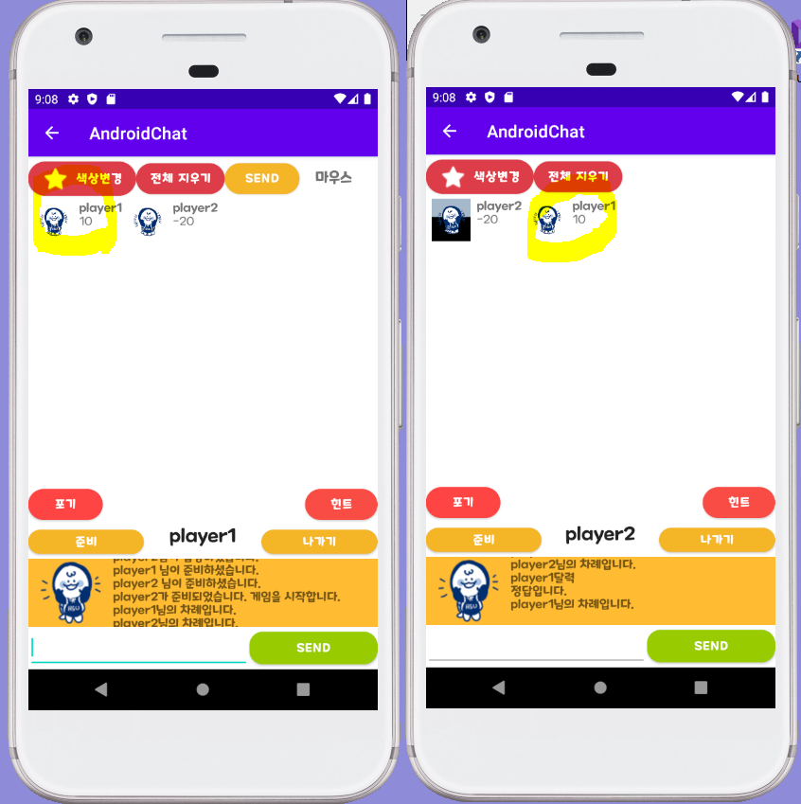
실행 화면 – 정답처리
제한시간안에 못 맞혔을 때 점수가 -20점이 됩니다.
제한시간안에 맞혔을 때 정답처리로 +10점이 됩니다.

Slide 11
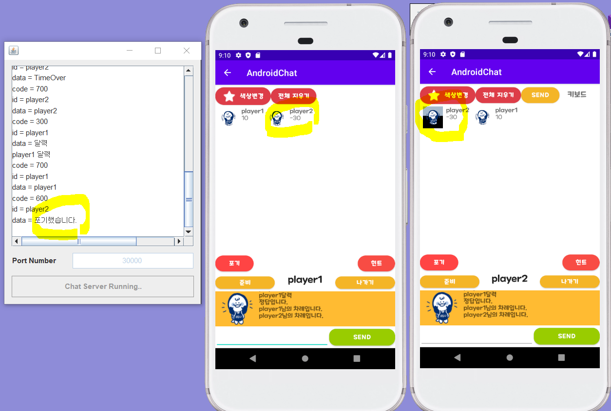
실행 화면 – 포기버튼을 눌렀을 때
제한시간 안에 못 맞혔을 경우 -20점이 되지만 포기버튼을 눌러 제한시간안에 포기한다면 -10점으로 점수가 깎이는 것을 표현하였습니다.
포기버튼을 누르면서 서버에도
“포기했습니다”라는걸 보내주는걸
확인할 수 있습니다.

Slide 12
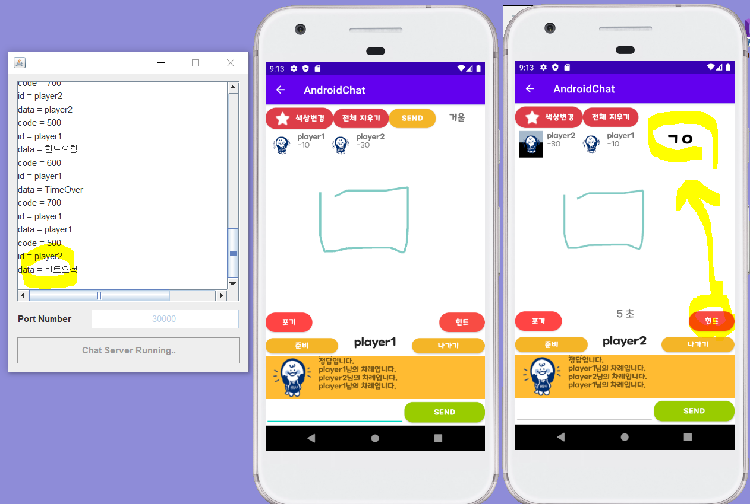
실행 화면 – 힌트요청(초성힌트)
플레이어에서 답을 맞추기 힘들어할 때 아이템 기능인 힌트 버튼을 누르면 초성이 떠서 좀더 쉽게 맞출 수 있는 아이템을 만들어 주었습니다.
힌트 버튼을 누르면 서버에서 받은걸 확인할 수 있으면 서버에 저장되어 있는 초성배열을 플레이어에게 전달되는 것을 확인할 수 있습니다.

Slide 13
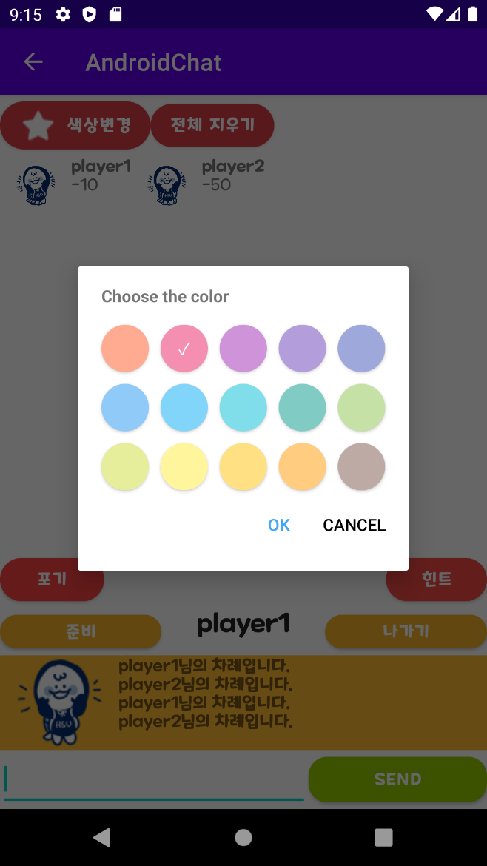
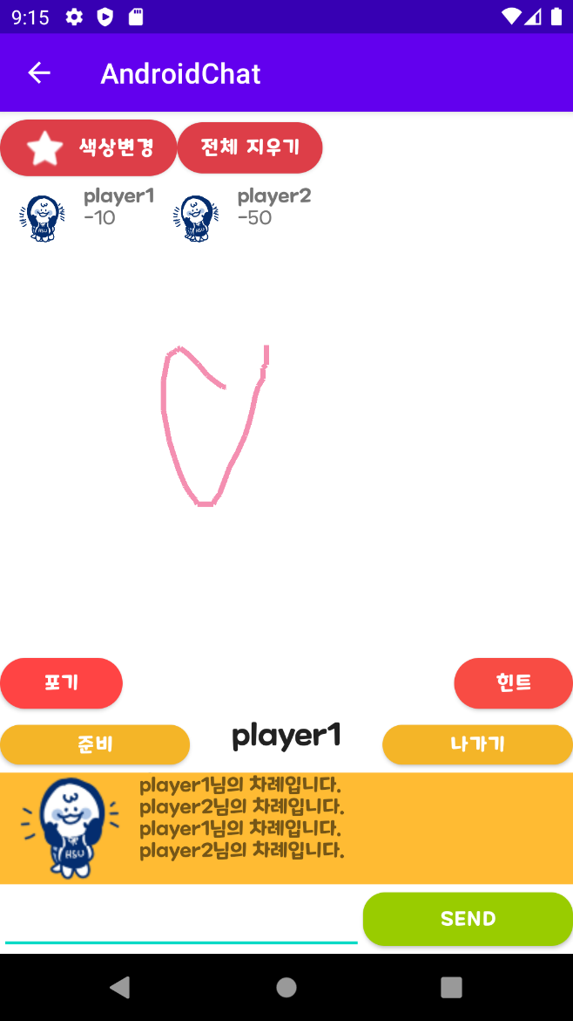
실행 화면 - 색상변경
색상변경 버튼을 누르면 내가 원하는 색깔을 골라 ok버튼을 누르면 펜 색깔이 바뀐 것을 확인할 수 있습니다.

Slide 14
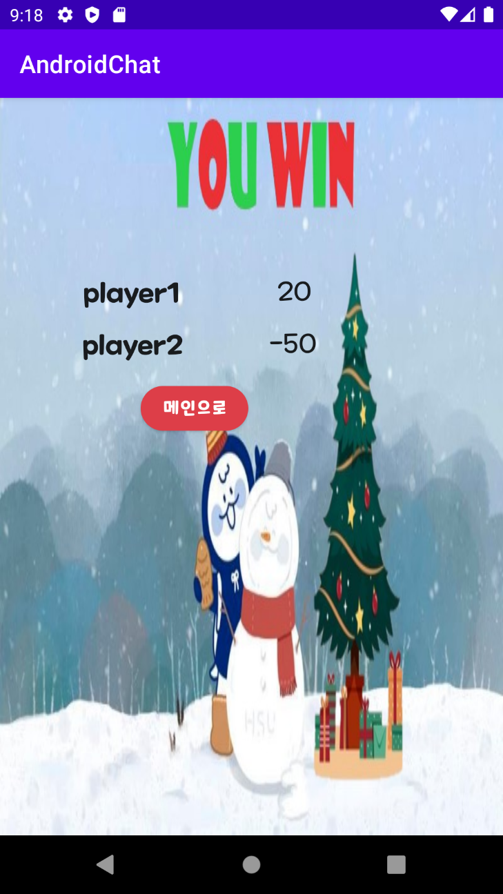
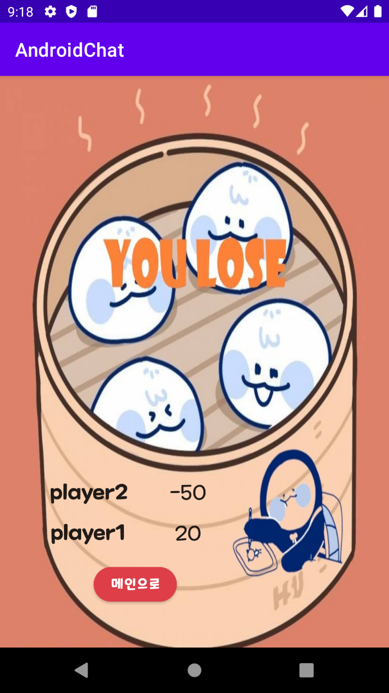
실행 화면 - 결과화면
이겼을 경우
졌을 경우
시연을 위한 목표점수 20점을 도달하면 먼저 도달한 사람에게는 You win의 화면을 보여주고 진 사람에게는 You lose라는 화면을 만들어주었습니다.

Slide 15
프로젝트 수행 소감
이클립스 자바 서버와 안드로이드 클라이언트를 이용해서 캐치마인드를 구현했습니다. 다른 강의 시간에 안드로이드를 배웠어서 나름 수월할 것 같았으나 역시 안드로이드는 쉽지 않았습니다. 그러나 둘이서 협동해서 제가 부족한 부분을 팀원이 채워주고 팀원이 부족한 부분들을 제가 채워주면서 해결해갈 수 있었던 것 같습니다.
안드로이드로 캐치마인드를 만들 거라고 생각도 못했는데 제가 엉성하게나마 만들 수 있어서 즐거웠습니다.
기여도는 허예원 50% : 최재혁 50% 입니다.

